Slide 1

Vokabeltrainer

Slide 2
Inhalt
Spezifikation
ER-Modell
Ausprobieren

Slide 3
Spezifikation

Slide 4
Beschreibung
Wir haben uns für ein Vokabellernsystem mit Lernkarten und Kartendecks entschieden. Es gib einen „Login“ mittels eines Usernamens. Das Teilen von Kartendecks an andere User ist ebenso möglich. Zu jeder Lernkarte werden Userstatistiken angelegt, um den Lernfortschritt beobachten zu können.

Slide 5
Mock-Ups

Slide 6
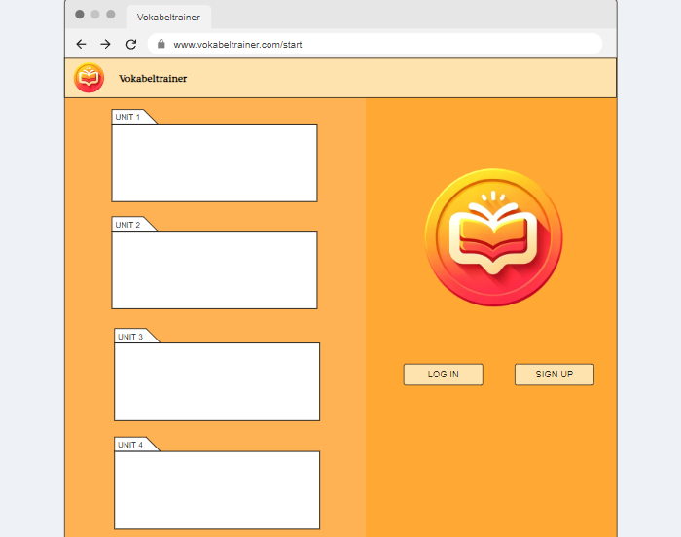
Start Page
Die Ordner sollen einzelne Decks darstellen.
Log in und Sign up buttons

Slide 7
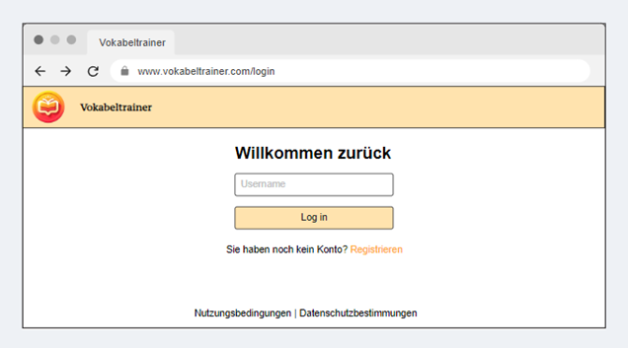
Login Page

Slide 8
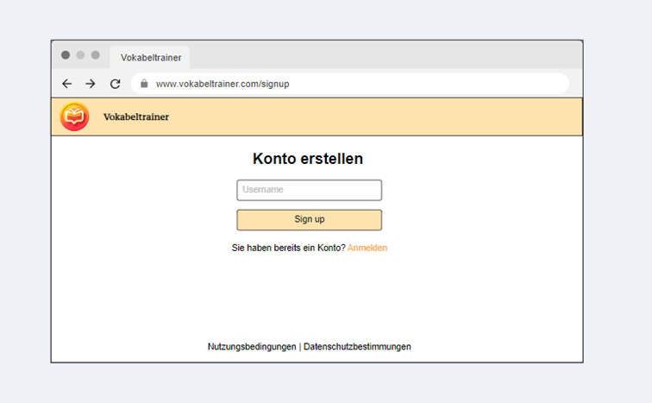
Sign-Up Page

Slide 9
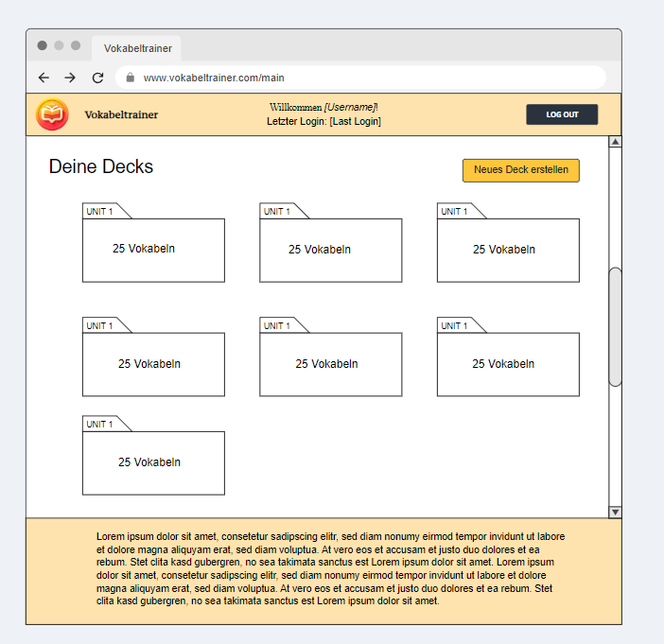
Main Page
Willkommensnachricht mit Username
Letzter Login mit Zeit
Auflistung der einzelnen Decks
Button, um neues Deck zu erstellen
Button, um sich Auszuloggen

Slide 10
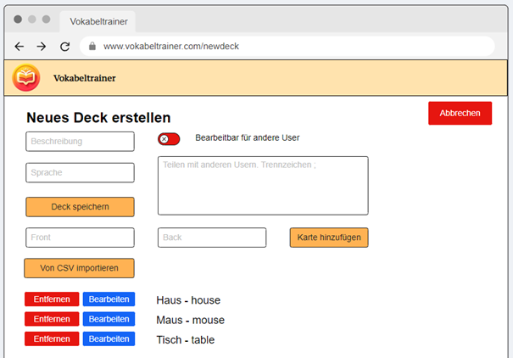
Seite zum Erstellen eines Decks und von Flashcard:
Oberer Bereich, um Deck zu erstellen:
Beschreibung
Sprache
Andere User dürfen das Deck bearbeiten
Für andere User freigeben
Unterer Bereich, um Flashcard zu erstellen:
Vorderseite von der Karte
Rückseite von der Karte
„Von CSV importieren“ Button

Slide 11
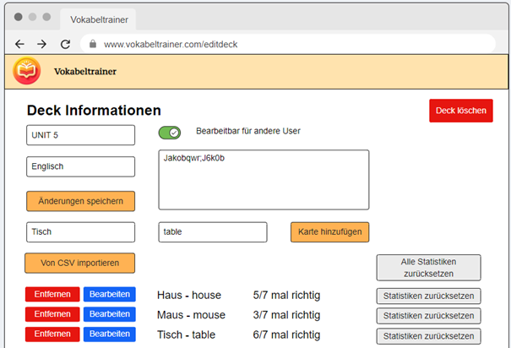
Beispiel für das bearbeiten eines Decks mit Flashcards:

Slide 12
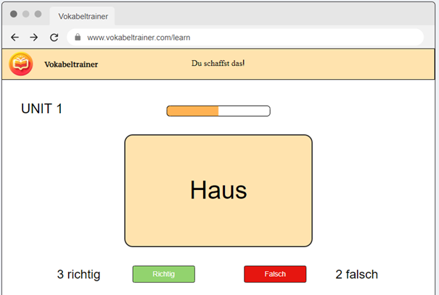
Lernmodus:
Progress bar
Karteikarte die sich beim Click umdreht
Statistik über die Lernrunde
Richtig/Falsch Button zum navigieren

Slide 13
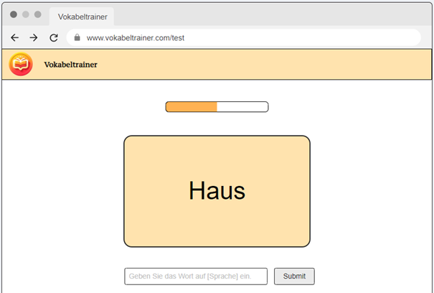
Testmodus
Progress bar
Vorderseite der Flashcard
Eingabe Feld, um die Rückseite einzugeben
Button um die Eingabe zu submitten

Slide 14
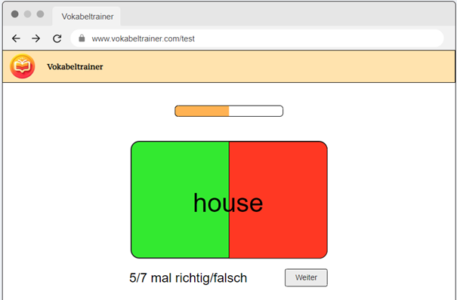
Testmodus Ergebnis:
Progressbar
Rückseite der Flashcard
Farbe der Karte zeigt an ob man es richtig/falsch eingegeben hat
Button um zur nächsten Karte zu kommen

Slide 15
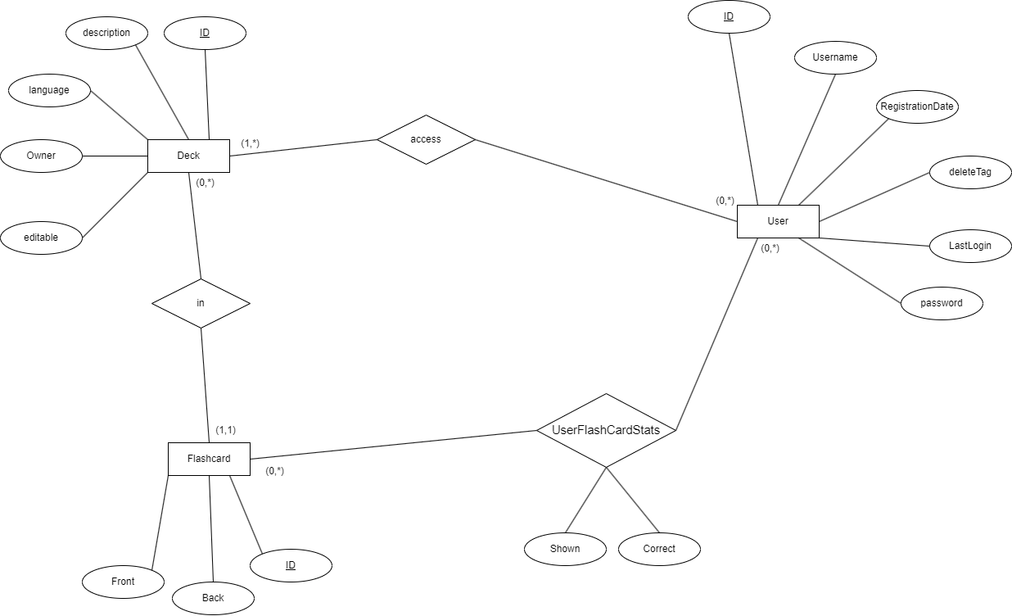
ER-Modell

Slide 16
Relationsschreibweise
User(id, username, registrationDate, lastLogin, deleteTag)
Deck(id, description, language, owner, editable)
Access(userId -> User, deckId -> Deck)
Flashcard(id, Front, Back, deckId -> Deck)
UserFlashCardStats(shown, correct, userId -> User, cardId -> Card)
Notes:
Umswitchen

Slide 17
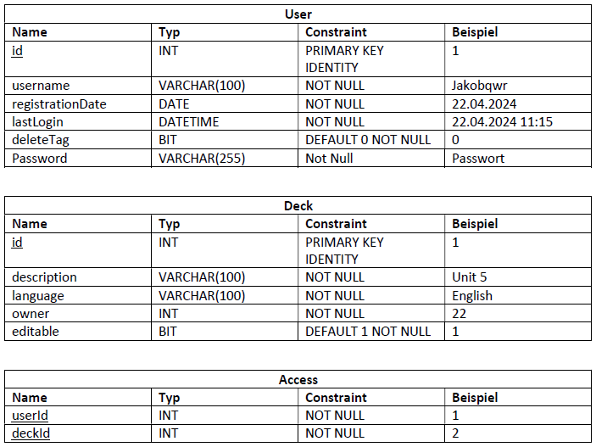
Datenkatalog

Slide 18
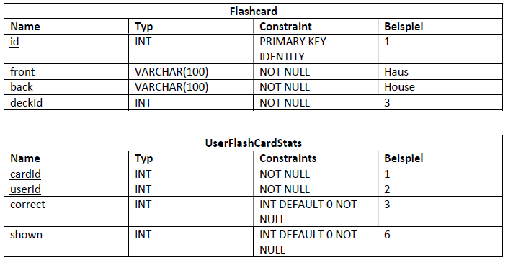
Datenkatalog

Slide 19
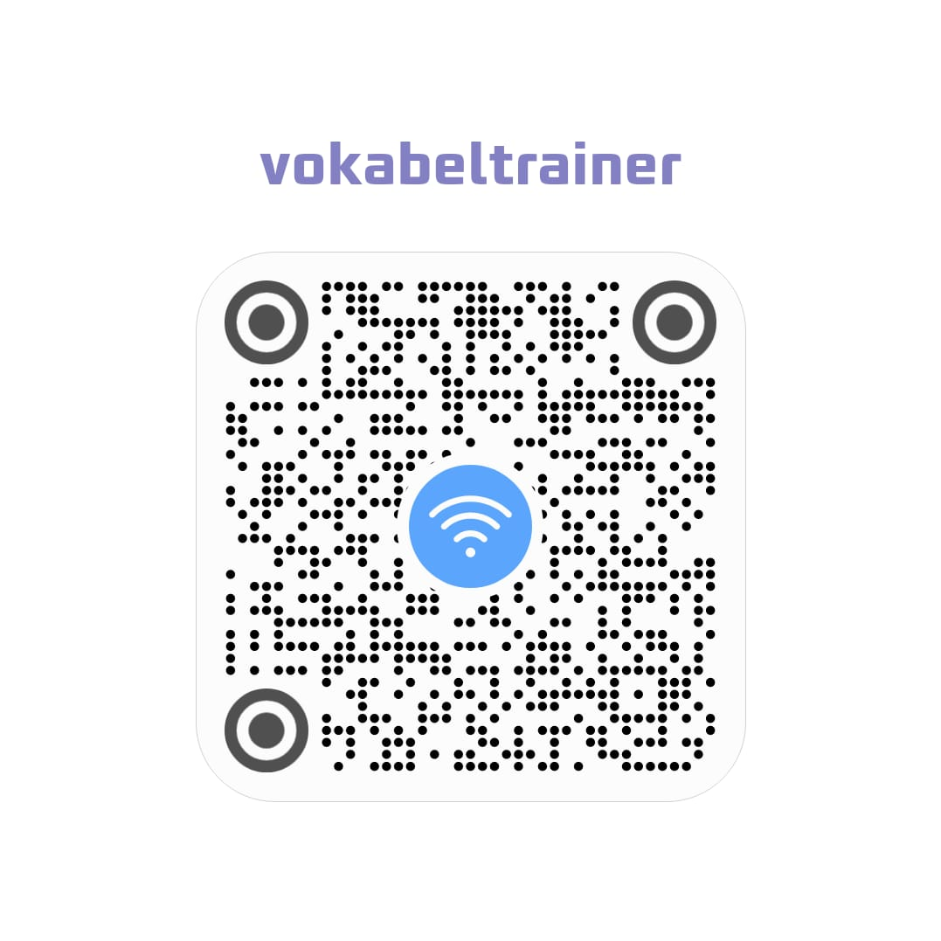
Ausprobieren
SSID: vokabeltrainer
Passwort: vokabeltrainer2024
Im Browser aufrufen: 192.168.99.99:4200

Slide 20

Danke fürs zuhören

Slide 21
k
Projektszenario

